Slide 1
Vigilância Epidemiológica das Arboviroses

Slide 2
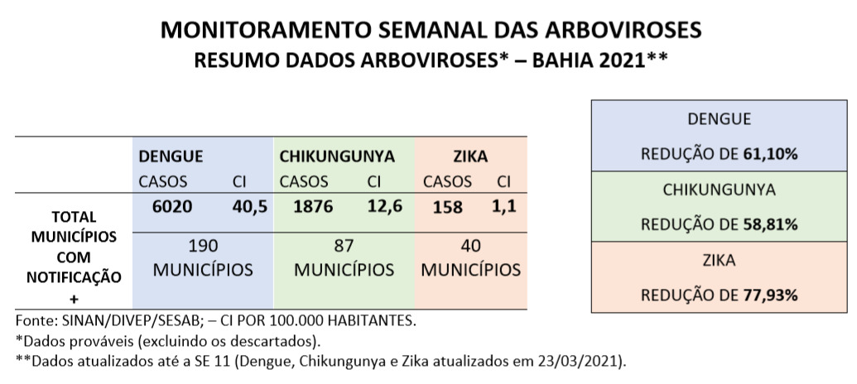

Slide 3
CASOS PROVÁVEIS E COEFICIENTE DE INCIDÊNCIA DAS ARBOVIROSES POR MACRORREGIÃO, BAHIA - 2021*
Fonte: SINAN/DIVEP/SESAB – *Dados atualizados até a SE 11 (Dengue, Chikungunya e Zika atualizados 23/03/21).

Slide 4
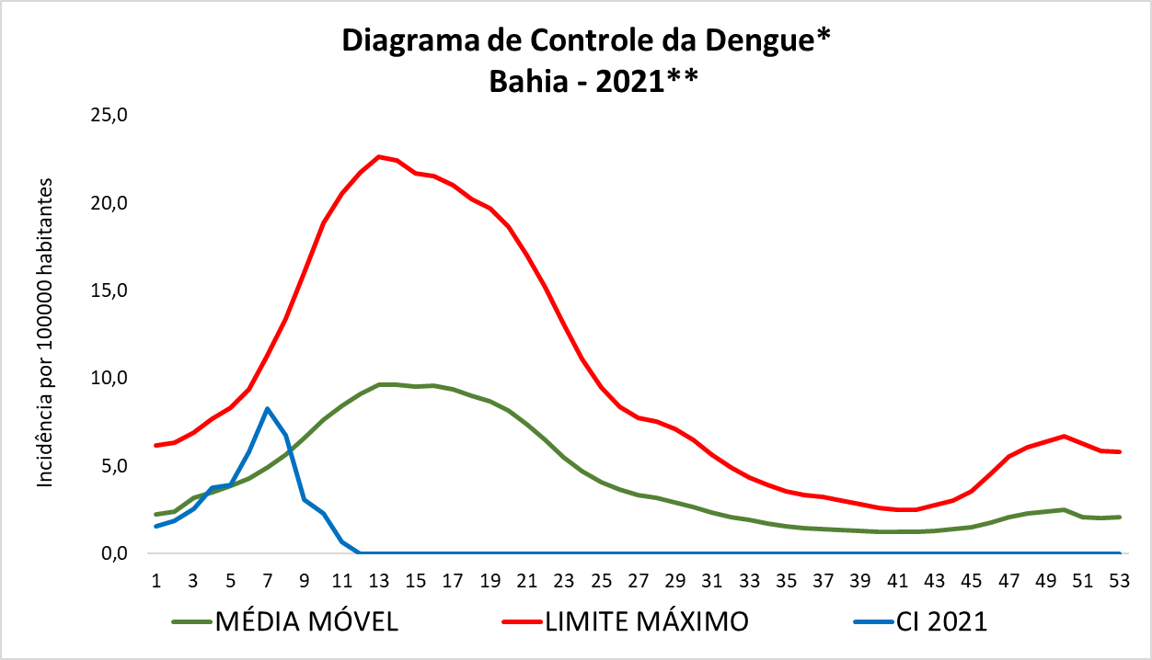
Fonte: SINAN/DIVEP/SESAB. CI por 100 mil Habitantes
* Dados prováveis (Excluído os descartados)
** Dados atualizados em 23/03/2021

Slide 5
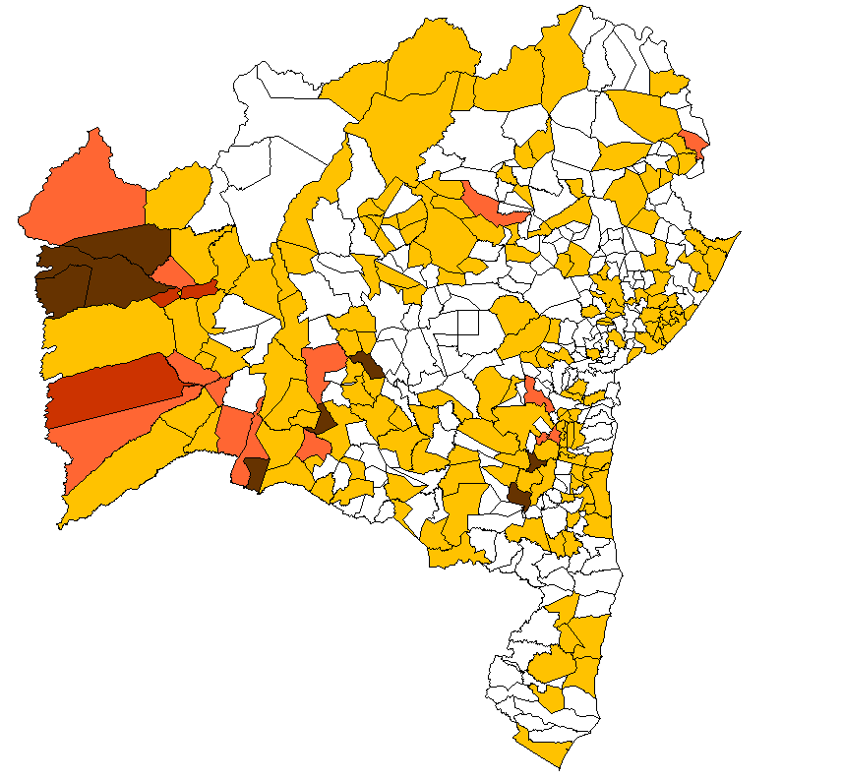
Incidência de Dengue*, Bahia-2021**
25 municípios com CI acima de 100
Fonte: SINAN/DIVEP/SESAB. CI por 100 mil Habitantes
* Dados prováveis (Excluído os descartados)
** Dados atualizados em 23/03/2021

Slide 6
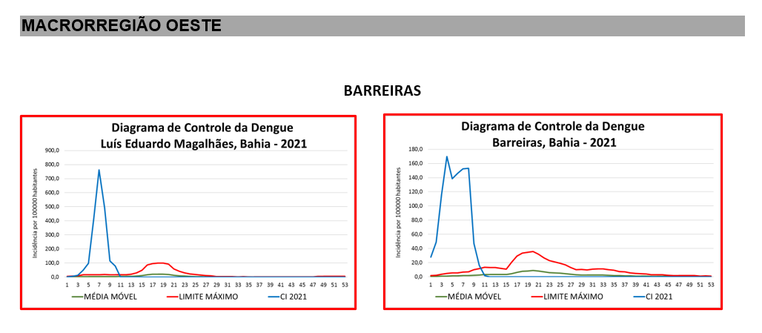
DIAGRAMAS DE CONTROLE DA DENGUE, 2021*
Municípios em Epidemia de Dengue
Municípios com CI acima do limite máximo nas últimas 4 SE (SE 07 a 10)
Fonte: SINAN/DIVEP/SESAB. CI por 100 mil Habitantes
* Dados atualizados em 23/03/2021

Slide 7
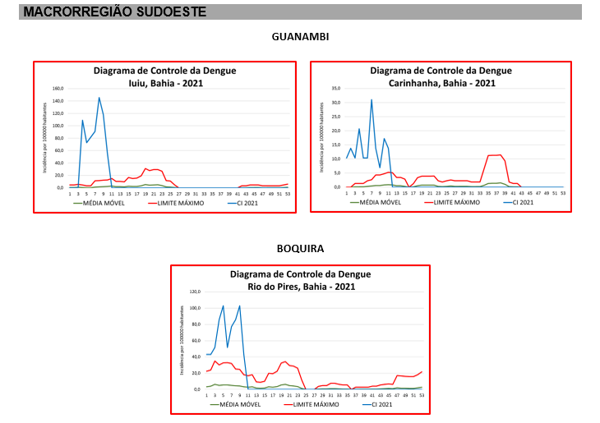
DIAGRAMAS DE CONTROLE DA DENGUE, 2021*
Municípios em Epidemia de Dengue
Municípios com CI acima do limite máximo nas últimas 4 SE (SE 07 a 10)
Fonte: SINAN/DIVEP/SESAB. CI por 100 mil Habitantes
* Dados atualizados em 23/03/2021

Slide 8
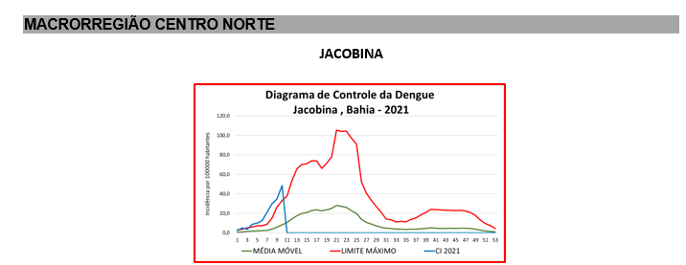
DIAGRAMAS DE CONTROLE DA DENGUE, 2021*
Municípios em Epidemia de Dengue
Municípios com CI acima do limite máximo nas últimas 4 SE (SE 07 a 10)
Fonte: SINAN/DIVEP/SESAB. CI por 100 mil Habitantes
* Dados atualizados em 23/03/2021

Slide 9
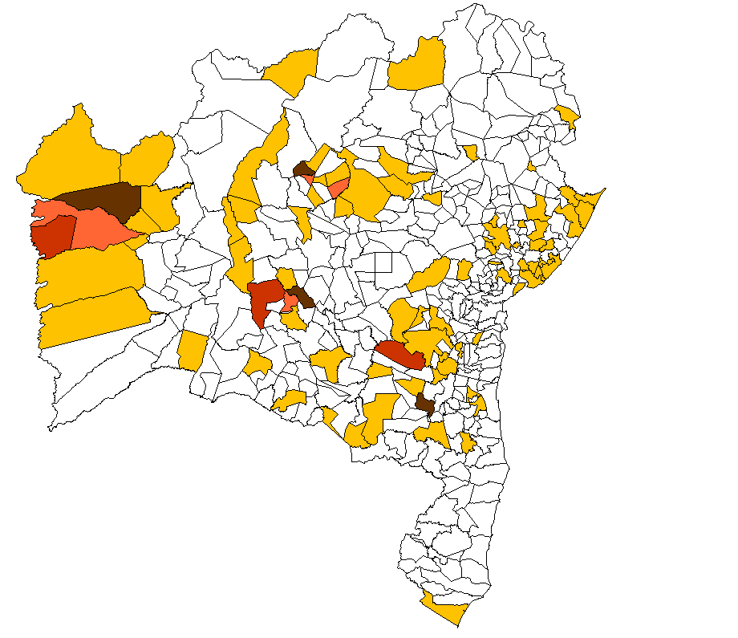
Incidência de Chikungunya*, Bahia - 2021**
11 municípios com CI acima de 100
Fonte: SINAN/DIVEP/SESAB. CI por 100 mil Habitantes
* Dados prováveis (Excluído os descartados)
** Dados atualizados em 23/03/2021

Slide 10
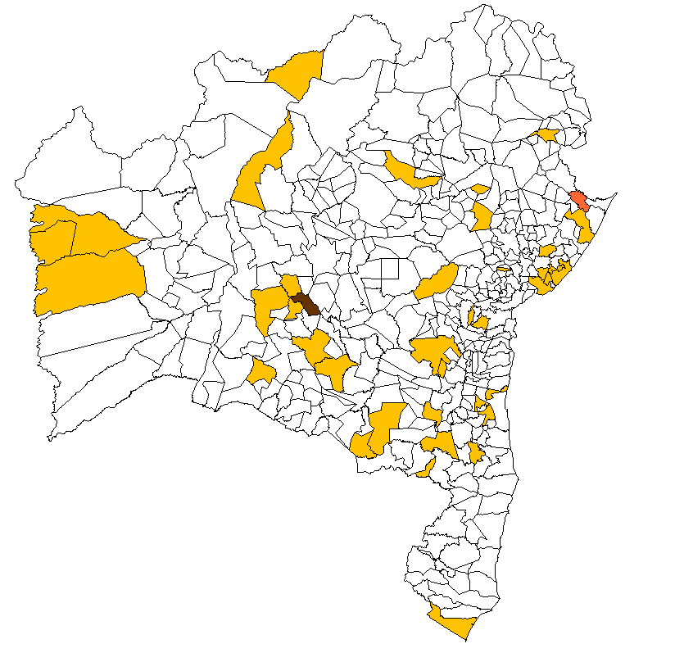
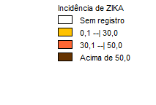
Incidência de Zika*, Bahia - 2021**
1 município com CI acima de 100
N = 158
Fonte: SINAN/DIVEP/SESAB. CI por 100 mil Habitantes
* Dados prováveis (Excluído os descartados)
** Dados atualizados em 23 /03/2021

Slide 11
ÓBITOS ARBOVIROSES URBANAS, BAHIA - 2021*
ÓBITOS CONFIRMADOS – DENGUE (1)
ÓBITOS EM INVESTIGAÇÃO – DENGUE (4)
ÓBITOS EM INVESTIGAÇÃO – ZIKA (01)
ÓBITOS EM INVESTIGAÇÃO – CHIKUNGUNYA (1)
Município de Residência | nº
Luís Eduardo Magalhães | 1
Município de Residência | nº
Salvador | 1
Riacho de Santana | 1
Juazeiro | 1
Uruçuca | 1
Município de Residência | nº
Cícero Dantas | 1
Município de Residência | nº
Camaçari | 1
* Dados atualizados em 23/03/2021
Fonte: SINAN/DIVEP/SESAB.

Slide 12
Estratégias adotadas/programadas pela DIVEP/SUVISA/SESAB para Prevenção e Controle das Arboviroses
Elaboração e divulgação de monitoramentos semanais;
Publicação de boletins epidemiológicos mensais;
Intervenção com emprego de UBV acoplado a veiculo em 5 municípios (Central, Luís Eduardo Magalhães, Barreiras, Macaúbas e Rio do Pires);
Participação na 1ª Jornada Estadual sobre Doenças de transmissão Vetorial;
Realização de Web reunião (tema: Ações de campo dos Agente de Combate às Endemias (ACE) sob o escopo da Nota Técnica 11/2020)
Participação no Comitê Estadual de SCZV;
Programação de reuniões mensais da Sala Estadual de Coordenação e Controle Arboviroses;
Web reunião com os Agentes de Combate às Endemias programada para o dia 31/03/2021 (tema: Visita domiciliar em tempos de COVID-19).

Slide 13
Superintendência de Vigilância e Proteção à Saúde - SUVISA
Rívia Barros
Diretoria de Vigilância Epidemiológica - DIVEP
Marcia São Pedro Leal Sousa
Coordenação de Doenças Transmitidas por Vetores
Ana Claudia Fernandes Nunes da Silva
Equipe Técnica GT Arboviroses
Ênio Soares, Maiane Ferreira, Fabíola Souza, Júlio Barboza, Marcelo Brandão e Sarah Senna
Equipe Técnica GT Entomologia e Controle Vetorial
Edie Carvalho, Jailton Batista e José Melo

